Slide 1

Information Systems Security
(信息系统安全)
第四章 密码学
主讲：韩伟力

Slide 2
Asymmetric
Cryptosystem
PPT模板下载：www.1ppt.com/moban/ 行业PPT模板：www.1ppt.com/hangye/
节日PPT模板：www.1ppt.com/jieri/ PPT素材下载：www.1ppt.com/sucai/
PPT背景图片：www.1ppt.com/beijing/ PPT图表下载：www.1ppt.com/tubiao/
优秀PPT下载：www.1ppt.com/xiazai/ PPT教程： www.1ppt.com/powerpoint/
Word教程： www.1ppt.com/word/ Excel教程：www.1ppt.com/excel/
资料下载：www.1ppt.com/ziliao/ PPT课件下载：www.1ppt.com/kejian/
范文下载：www.1ppt.com/fanwen/ 试卷下载：www.1ppt.com/shiti/
教案下载：www.1ppt.com/jiaoan/ PPT论坛：www.1ppt.cn
非对称密
码体制

Slide 3
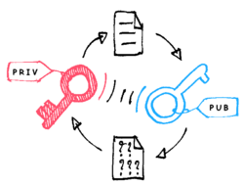
澄清公开密钥加密算法的两个误解
公开密钥加密在防范密码攻击上比常规加密更安全
实际上，两者都依赖于密钥长度和解密的计算工作量，互相之间都不比对方优越
公开密钥加密使得常规加密过时
实际上，公开密钥加密在计算上相对的巨大开销，使得公开密钥加密仅限于密钥管理和数字签名应用

Slide 4
公钥密码学提出的背景
密钥管理的困难性问题
传统密钥管理中任意两个对象间使用一对密钥，则n个用户需要n(n-1)/2个密钥
当用户量增大时密钥空间急剧增大
系统的开放性问题
对称密码体制的密钥分发方法要求密钥共享各方互相信任，无法解决陌生人间的密钥传递问题
数字签名问题
对称加密算法难以实现抗抵赖的安全需求

Slide 5
密钥分发问题
“密钥分发”的问题一直困扰着密码专家。比如，二战时，德国高级指挥部每个月都需要分发《每日密钥》月刊给所有的“思格玛”机操作员。而且，即使U型潜艇大多数时间都远离基地，它也不得不想办法获得最新的密钥。
美国政府的密钥是COMSEC(通讯安全局的缩写)掌管和分发的。1970年代，COMSEC每天分发的密钥数以吨计。当装载着COMSEC密钥的船靠港时，密码分发员会到甲板上收集各种卡片、纸带以及软盘和其他一切贮存密钥的介质。然后，把它们分发给客户。
密码分发面临巨大难题

Slide 6
密钥分发问题
2021年10月，ISO/IEC JTC1/SC27会议宣布，我国SM9密钥交换协议作为国际标准ISO/IEC 11770-3: 2021《信息技术 密钥管理 第3部分: 使用非对称技术的机制》的一部分，由国际标准化组织ISO/IEC正式发布。
SM9密钥交换协议用于通信双方基于对方的标识实现会话密钥协商，具有运算效率高、算法安全模式实现灵活等特点。SM9密钥交换协议是继SM9数字签名算法、SM9标识加密算法之后，SM9算法的第三项ISO/IEC国际标准，也标志着SM9算法全体系纳入ISO/IEC标准，对促进我国商用密码产业发展、提升我国商用密码的国际影响力具有重要意义。

Slide 7

公开密钥加密模型
Bob’s public key ring
Alice’s public key
Alice’s private key
Transmitted ciphertext
Decryption algorithm (reverse of encryption algorithm)
Encryption algorithm (e.g., RSA)
Plaintext output
Plaintext input

Slide 8
公开密钥鉴别模型
Alice’s public key ring
Bob’s private key
Bob’s public key
Transmitted ciphertext
Decryption algorithm (reverse of encryption algorithm)
Encryption algorithm (e.g., RSA)
Plaintext output
Plaintext input

Slide 9
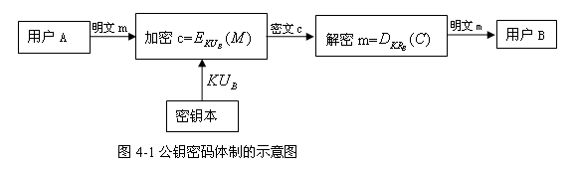
公开密钥加密原理
又称非对称加密和双钥密码体制，使用公钥密码的每一个用户都分别拥有两个密钥：加密密钥与解密密钥
两者并不相同，且加密密钥是公开的
由加密密钥得到解密密钥在计算上是不可行的
一个公开密钥模型由六要素组成：
公开和私有密钥
明文
密文
加密算法
解密算法
Notes:
不对称密码可以这样来理解：任何人只需按一下就可以把锁关上，但只有有钥匙的人才能把锁打开。关锁(加密)是容易的，人人都可以做到，但开锁(解密)只能由有钥匙的人来做了。知道关锁的知识毫无助于开锁。

Slide 10
公开密钥加密原理
为了把不对称密码这个概念变成可实行的密码系统．必须有人找到一个合适的数学函数，也就是陷门单向函数
单向陷门函数可以被定义为如下函数f：
函数计算容易：给出f的定义域中的任意元素x, f(x)的值容易得到；
逆运算不可行：给出y=f (x)中的y要计算x时，若知道设计函数f时结合进去的某种信息（该信息称为陷门），则容易计算；若不知道该信息，则难以计算。

Slide 11
对公开密钥加密的要求
参与方B容易通过计算产生出一对密钥（公开密钥KUb ，私有密钥KRb ）
发送方A很容易能计算产生密文
接收方B通过计算，解密密文
攻击者即使知道公开密钥KUb ，要确定私有密钥KRb 在计算上是不可行的
攻击者即使知道公开密钥KUb 和密文C，要确定明文M在计算上是不可行的
密码对互相之间可以交换使用

Slide 12
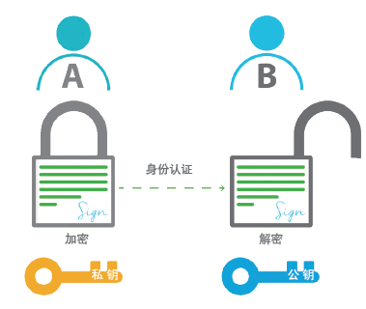
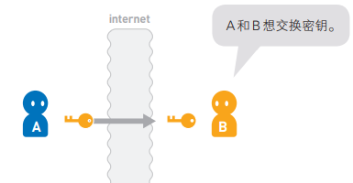
公开密钥加密应用的三个领域
加密/解密：发送方用接收方的公钥加密消息，接收方用自己的私钥来解密。
数字签名：发送方用自己的私有密钥签署报文，接收方通过发送方对应的公钥来鉴别消息，并且发送方不能对自己的签名进行否认。
密钥交换： 发送方和接收方基于公钥密码系统容易实现在公开信道上的大规模的密钥分发和协商。

Slide 13
非对称密码体制基于的困难问题
当前，已经出现的并且仍然具有较高安全性的公开密钥密码体制所基于的困难问题主要有以下几个：
大整数分解问题 RSA公钥密码体制
Z_{P}上的离散对数问题 ElGamal公钥密码体制
椭圆曲线上的离散对数问题
线性编码的解码问题
构造非线性弱可逆有限自动机的弱逆问题：基于有限自动机的公开密钥密码体制，它是我国学者陶仁骥等提出的一种公开密钥密码体制

Slide 14
PPT模板下载：www.1ppt.com/moban/ 行业PPT模板：www.1ppt.com/hangye/
节日PPT模板：www.1ppt.com/jieri/ PPT素材下载：www.1ppt.com/sucai/
PPT背景图片：www.1ppt.com/beijing/ PPT图表下载：www.1ppt.com/tubiao/
优秀PPT下载：www.1ppt.com/xiazai/ PPT教程： www.1ppt.com/powerpoint/
Word教程： www.1ppt.com/word/ Excel教程：www.1ppt.com/excel/
资料下载：www.1ppt.com/ziliao/ PPT课件下载：www.1ppt.com/kejian/
范文下载：www.1ppt.com/fanwen/ 试卷下载：www.1ppt.com/shiti/
教案下载：www.1ppt.com/jiaoan/ PPT论坛：www.1ppt.cn
RSA
Algorithm
RSA算法

Slide 15
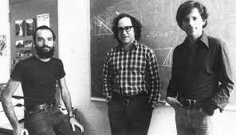
RSA算法概述
RSA是公钥密码的国际标准，是最广泛接受并实现的通用公开密钥密码算法
算法的数学基础是初等数论中的欧拉定理，其安全性建立在大整数因子分解的困难性之上
由MIT的计算机学家Rivest, Shamir和数学家Adleman在1978年提出
Notes:
Rivest和Shamir是计算机学家，Adleman是一位非常有能力的数学家，他负责挑出Rivest和Shamir的错误，以使他们在错误的道路上少浪费时间。

Slide 16
RSA算法的运行过程
密钥的生成
选择两个大素数 p，q，两者互异素数，需要保密
计算n = p×q， ϕ(n) = (p－1)×(q－1)
选择整数 e 使 (ϕ(n)，e) =1, 1<e< ϕ(n)
计算d，使d = e^{－1}mod ϕ(n)
由此得到公钥为{e,n}，私钥为{d}
加密过程
明文：M<n，密文C= Me(mod n)
解密过程
密文C， 明文M = C^{d}(mod n)

Slide 17
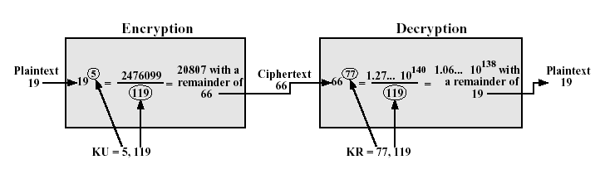
RSA算法的运算举例
例：设p=3, q=5, 则n=p*q=3*5=15, ϕ (n)=(p-1)(q-1) =2*4=8
取d=3，则e=3，这是因为ed ≡ 1mod ϕ (n) ≡ 1mod8
加密过程：假设明文m=7, 则密文计算如下：
c=m^{e}=7³ ≡ 13(mod 15)
解密过程：已知密文c=13, 则明文恢复如下：
m=c^{d}=13³ ≡ 7(mod 15)
Notes:
图为另一个RSA算法的例子

Slide 18
关于RSA算法使用的素数讨论
如果每人都需要一个不同的素数，素数是否会被用光？
不会。由素数个数定理可知，小于n的素数的总数为n/(lnn) ，例如小于10¹⁰⁰ 的素数个数x=10¹⁰⁰/ln10¹⁰⁰ > 10¹⁰⁰/400。
是否会存在两人偶然选择了同样的素数的情况？
不会。从M个素数中选出q个素数，至少有两个素数相同的概率至少为1/2，此时q=1.17M^{1/2} 。
是否可以通过建立所有素数的数据库，来破译公开密钥算法？
难以实现。现在还没有产生任意大素数的有用技术，想要建立包含所有素数的数据库难以实现。通常在实际使用过程中，随机选取一个所需数量级的奇数，并检验这个数是否是素数。

Slide 19
对于RSA算法的攻击分析
穷举攻击
数学攻击：等效于因子分解
目前情况看，选用1024到2048bits较为合理
比常规加密算法具有更大的计算复杂度
时间攻击

Slide 20
密钥大小的等价值
对称密钥大小（位） | 等价的RSA模大小（位）
70 | 947
80 | 1228
90 | 1553
100 | 1926
150 | 4575
200 | 8719
250 | 14596
不要用512位的RSA密钥去保护128位的AES密钥

Slide 21
使用RSA算法的几点注意
不同用户不可共享模n，否则可能会发生共模攻击
假定用户B₁与B₂共享模数为n，它们的加密密钥分别是e₁和e₂，且（e₁, e₂）=1，某用户对同一消息m分别以e₁和e₂加密得到密文c₁与c₂：
攻击者截获密文c₁与c₂后，由于(e₁, e₂)=1，攻击者能够（使用扩展欧几里德算法）计算得到r与s满足re₁+se₂=1，然后攻击者将进行如下计算：
不要使用较小的公开密钥e
攻击者可利用中国剩余定理求解得到明文
实际使用中e一般取3或者2¹⁶+1=65537
Notes:
具体的解释详见书本对应章节

Slide 22
使用RSA算法的几点注意
随机素数p和q不能相同
随机素数|q – p|要大，最好差几个比特位
若用户B₁与B₂选用相同素数p，设n₁=pq₁与n₂=pq₂分别是它们的模数，那么就可以用欧几里德算法求得(n₁,n₂)=p，从而得到n₁与n₂的分解式。
设q-p=k, 则：
(q+p)²-(q-p)²=4pq=4n → (q+p)²= (q-p)² +4n=k²+4n
如果k的值小，则可以容易找到这样的k,使得k²+4n是一个完全平方数，从得出q+p和q-p的值，联立求解可得到q和p的值。
例如，q=313，p=311时，则n=97343，(q+p)² =389376，4n=389372， 则(q+p)²-4n＝4，由此就能轻松获得k的值。
Notes:
具体的解释详见书本对应章节

Slide 23
Elliptic Curve
Cryptography
PPT模板下载：www.1ppt.com/moban/ 行业PPT模板：www.1ppt.com/hangye/
节日PPT模板：www.1ppt.com/jieri/ PPT素材下载：www.1ppt.com/sucai/
PPT背景图片：www.1ppt.com/beijing/ PPT图表下载：www.1ppt.com/tubiao/
优秀PPT下载：www.1ppt.com/xiazai/ PPT教程： www.1ppt.com/powerpoint/
Word教程： www.1ppt.com/word/ Excel教程：www.1ppt.com/excel/
资料下载：www.1ppt.com/ziliao/ PPT课件下载：www.1ppt.com/kejian/
范文下载：www.1ppt.com/fanwen/ 试卷下载：www.1ppt.com/shiti/
教案下载：www.1ppt.com/jiaoan/ PPT论坛：www.1ppt.cn
椭圆曲线
密码体制

Slide 24
椭圆曲线密码体制（ECC）
椭圆曲线密码体制是公钥密码学领域的一个重要课题，自80年代中期被引入以来，逐步成为一个重要的密码学分支，并于1997年开始成为研究热点
在安全性相当的前提下，可使用较短的密钥
一般认为q元域上的椭圆曲线密码体制，当q的长度为160bit时，其安全性相当于RSA使用1024bits模数
在椭圆曲线密码体制的研究中，安全椭圆曲线的选取、椭圆曲线点群阶的计算、相关算术运算的快速实现、安全性分析、超椭圆曲线密码体制的研究等是值得关注的问题。

Slide 25
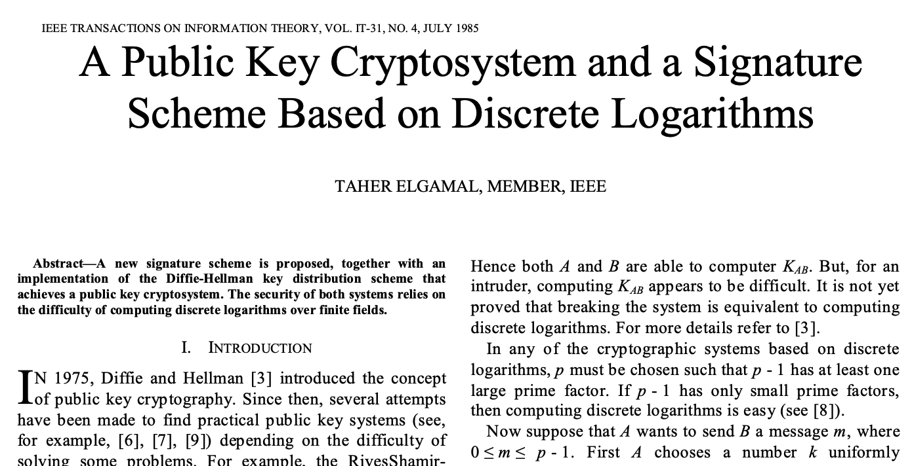
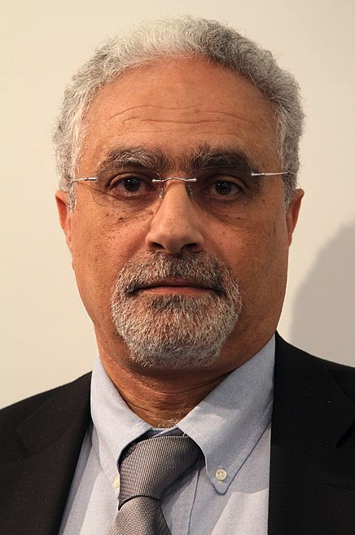
Elgamal公钥密码体制
1985年，Taher Elgamal在论文《A Public Key Cryptosystem and a Signature Scheme Based on Discrete Logarithms》提出了Elgamal算法
基于Diffie-Hellman密钥交换的非对称加密算法
安全性是基于离散对数问题

Slide 26
Diffie-Hellman密钥交换
采用的单向函数是计算离散对数
找到两个公开的数字：一个素数q和一个整数α
只能用于密码交换
User A
User B
Generate
random X_{A}<q;
Calculate
Y_{A}=α^{XA} mod q
Y_{A}
Generate
random X_{B}<q;
Calculate
Y_{B}=α^{XB} mod q;
Calculate
K=(Y_{A})^{XB} mod q
Calculate
K=(Y_{B})^{XA} mod q
Y_{B}

Slide 27
Elgamal算法描述
步骤一：密钥生成
选取大素数p，g∈Z_{p}*是一个本原元（生成元），作为系统参数所有用户共享
系统中每个用户随机挑选整数x，2≤ x ≤ p－2，并计算
y= g ^{x}(mod p)
(p,g,y)作为用户的公开密钥，而x作为用户的秘密密钥
步骤二：加密过程
用户A先把明文M编码为一个在 0 到(p－1)之间的整数m
用户A挑选一个秘密随机数 r ( 2≤ r ≤ p－2 )，计算：
c₁＝ g ^{r} (mod p)，c₂ ＝ m y^{r} (mod p)
y是用户B的公开密钥，用户A把 (c₁ ,c₂) 作为密文传送给用户

Slide 28
Elgamal算法描述
步骤三：解密过程
用户B接收到密文二元组(c₁ ,c₂)后，进行解密计算：
算法的主要特点
非确定性：密文依赖于加密过程中用户所选择的随机数，所以加密相同的明文可能会产生不同的密文
密文空间大于明文空间：明文空间为Zp* ，而密文空间为 Zp* × Zp* 对于每个明文，其密文由2个Zp*上的元素组成

Slide 29
Elgamal算法的安全性
同RSA的处理一样，假设适应性选择密文的攻击者获得了消息m的密文(c₁ ,c₂), 攻击者随机选择r’和消息m’，并计算：
c₁’= (c₁ * g ^{r’} )mod p ，c₂’= (c2 * y^{r’} *m’)mod p
于是攻击者利用构造的密文(c₁’, c₂’)进行解密，就得到明文。
因为存在这种同态的性质，两个基本算法(basic RSA 或 basic Elgamal)并不是那么的安全。

Slide 30
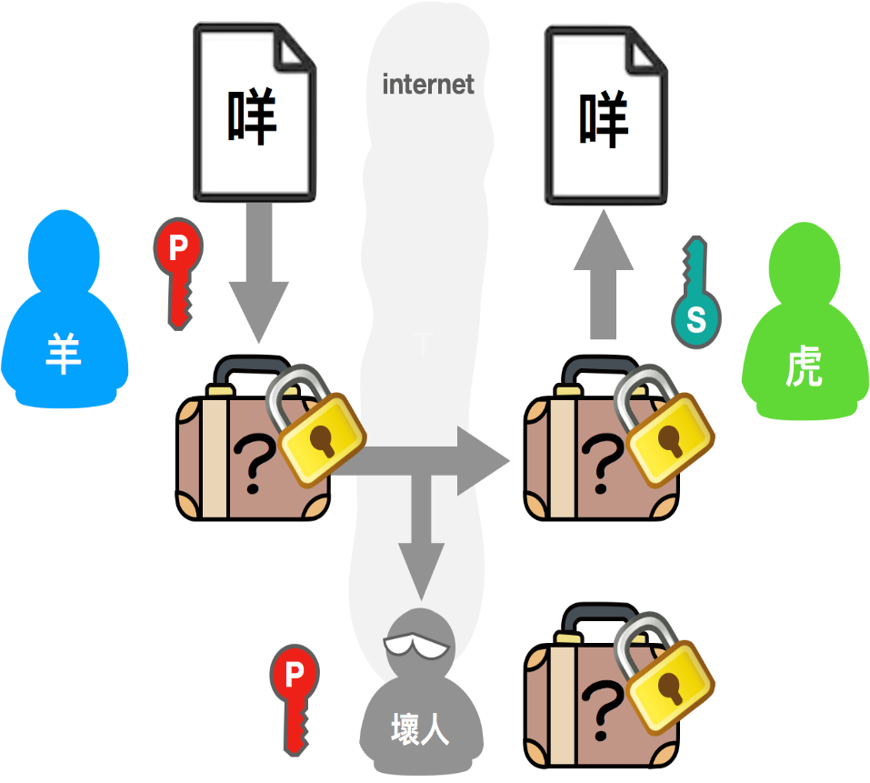
非对称密码体制的安全性总结
为提供与对称分组加密相同的保护强度，非对称加密需要的分组大小至少应该是对称加密的两倍
基于大数因素分解或离散对数的复杂性
随着量子计算机的出现，可能安全性会越来越差

Slide 31
感谢聆听

